Slide 1
SEMIKONDUKTOR

Slide 2
Pokok bahasan:
Susunan bahan penyusun semikonduktor
Semikonduktor intrinsik
Semikonduktor ekstrinsik
P-N Junction semikonduktor
Aplikasi bahan semikonduktor

Slide 3
Ciri Utama Bahan Semikonduktor
Memiliki tahanan jenis : 10⁻⁵ – 10⁵ Ω-meter
Tahanan jenis menurun seiring kenaikan suhu
Tahanan jenis memberikan pembawa muatan berpolaritas negatif (elektron) dan positif (hole).

Slide 5
Bahan-bahan Semikonduktor

Slide 6
Struktur Bahan Semikonduktor

Slide 8
Mengukur Hambatan Bahan

Slide 9
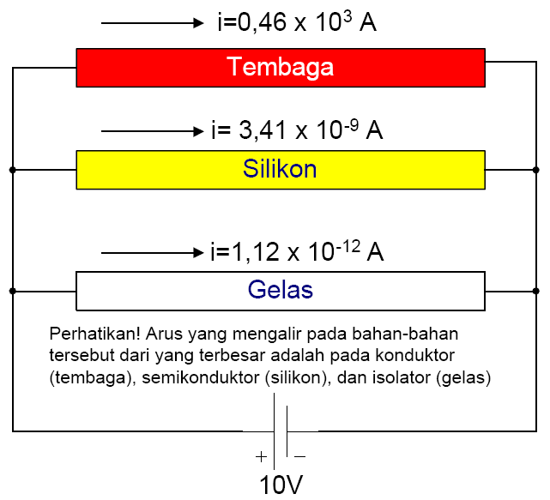

Slide 10
Satuan Energi Bahan Semikonduktor (satuan: eV )

Slide 11
Energi Gap Semikonduktor

Slide 12
Susunan Bahan Semikonduktor
Semikonduktor Instrinsik

Slide 13
Susunan Bahan Semikonduktor
Semikonduktor Ekstrinsik

Slide 14
Susunan Bahan Semikonduktor
Semikonduktor Ekstrinsik

Slide 16
Terima Kasih

